Slide 1




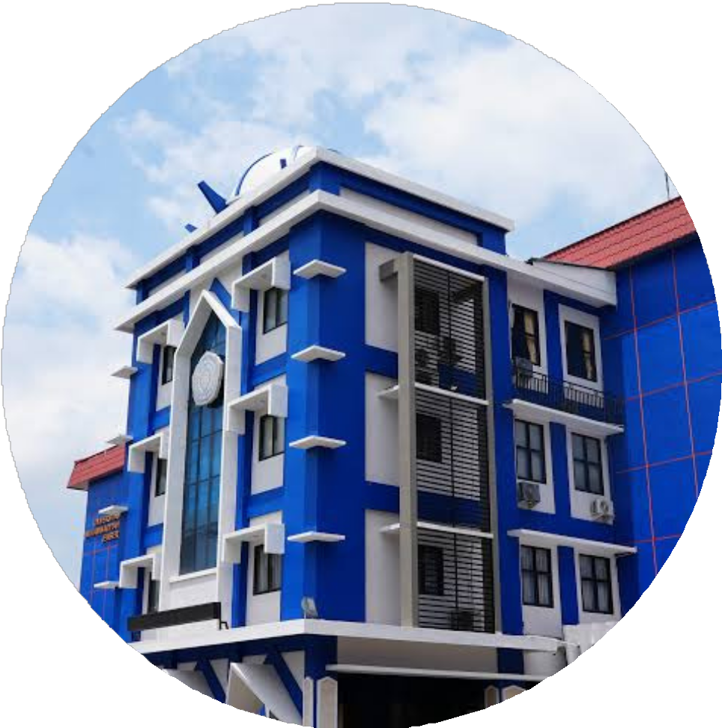
ANALISIS KONDISI FISIK PEMAIN BOLA VOLI PUTRA MTS NEGERI 7 JEMBER
Universitas Muhammadiyah Jember
UJIAN SIDANG
TUGAS AKHIR BUKAN SKRIPSI (TABS)
Oleh : Rahma Roudlotul Jannah (2210281047)
Dosen Pembimbing 1 Dr. Bahtiar Hari Hardovi, M.Pd.
Dosen Pembimbing 2 Ahmad Sulaiman, M.Pd.
Dosen Penguji Dr. Wahyu Eko Widiyanto, M.Pd.

Slide 2
ABSTRAK
Menganalisis kondisi fisik pemain bola voli putra MTs Negeri 7 Jember melalui komponen kecepatan, kelincahan, dan daya tahan menggunakan metode deskriptif kuantitatif dengan 12 pemain sebagai sampel melalui teknik sampling jenuh. Pengumpulan data dilakukan melalui Sprint 30 meter, Illinois Agility Run Test, dan lari 1000 meter, kemudian dianalisis menggunakan persentase berdasarkan norma penilaian masing-masing instrumen. Hasil penelitian menunjukkan variasi kemampuan fisik yang cukup mencolok, di mana Ferbyan dan Marfel memiliki kondisi fisik terbaik dengan nilai 73,4% (kategori baik), sementara Ardi memperoleh nilai terendah sebesar 26,6% (kategori kurang), serta mayoritas pemain beradapada kategori kurang sekali pada komponen daya tahan. Secara keseluruhan, penelitian menyimpulkan bahwa kondisi fisik pemain belum merata dan masih memerlukan program latihan yang lebih terarah, khususnya untuk meningkatkan daya tahan dan kecepatan.

Slide 3
LATAR BELAKANG
Bola voli merupakan olahraga yang populer di lingkungan sekolah dan berperan penting dalam menjaga kebugaran jasmani serta membentuk karakter dan kerja sama siswa.
Permainan ini menuntut kondisi fisik yang baik, khususnya kecepatan, kelincahan, dan daya tahan, sebagai dasar penguasaan teknik dan efektivitas permainan.
Kondisi fisik pemain bola voli pada tingkat Madrasah Tsanawiyah (MTs) masih terbatas, padahal usia 12–15 tahun merupakan fase penting perkembangan fisik.
Penelitian ini bertujuan menganalisis kondisi fisik pemain bola voli putra MTs Negeri 7 Jember berdasarkan komponen kecepatan, kelincahan, dan daya tahan sebagai bahan evaluasi penyusunan program latihan yang lebih terarah.

Slide 4
KAJIAN TEORI
Kondisi fisik merupakan komponen dasar yang menentukan efektivitas teknik, taktik, dan ketahanan pemain dalam olahraga beregu seperti bola voli. Komponen utama kondisi fisik meliputi kecepatan, kelincahan, dan daya tahan yang berperan penting dalam mendukung respons gerak cepat dan perpindahan posisi selama permainan. Namun, penelitian menunjukkan bahwa atlet bola voli usia remaja masih banyak yang memiliki kondisi fisik kurang optimal pada ketiga aspek tersebut (Qomarrullah & Guntoro, 2023). Oleh karena itu, analisis kondisi fisik atlet usia remaja penting dilakukan sebagai dasar penyusunan program pembinaan yang terstruktur, terutama pada tingkat Madrasah Tsanawiyah (MTs) (Prayudho & Kozina, 2024).

Slide 5
METODE PENELITIAN
Penelitian ini menggunakan metode deskriptif kuantitatif dengan subjek 12 pemain bola voli putra MTs Negeri 7 Jember yang seluruhnya dijadikan sampel melalui teknik sampling jenuh. Data diperoleh melalui tes Sprint 30 meter, Illinois Agility Run Test, dan lari 1000 meter, kemudian dianalisis menggunakan rumus persentase.
P = f/n × 100%
P (Persentase)
f (Frekuensi jumlah data yang memenuhi kriteria tertentu)
n (Jumlah total data/responden)
100% (Konstanta untuk mengubah hasil menjadi persen)

Slide 6
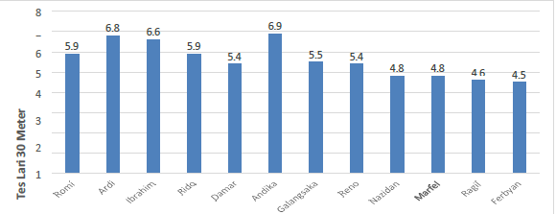

HASIL PENELITIAN
Kecepatan (Sprint 30 m). Sebagian besar pemain berada pada kategori baik hingga kurang. Empat pemain (33,3%) menunjukkan kecepatan terbaik (4,5–4,8 detik), dua pemain (16,7%) kategori sedang, tiga pemain (25,0%) kategori kurang, dan tiga pemain (25,0%) kategori kurang sekali.
Diagram 1. Hasil kecepatan lari 30 meter tiap pemain
Diagram 2. Kategori hasil kecepatan

Slide 7
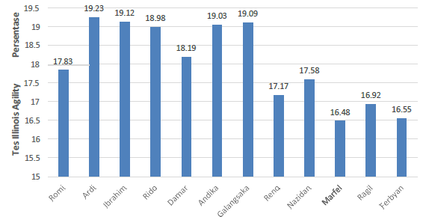
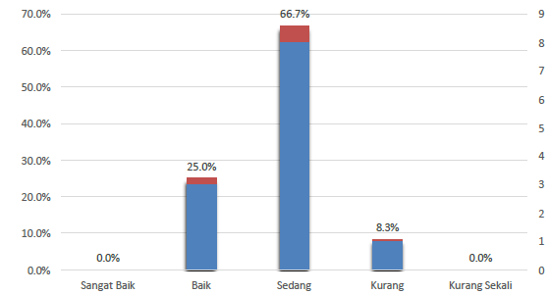
Sebagian besar pemain bola voli putra MTs Negeri 7 Jember memiliki kelincahan kategori sedang (66,7%), menunjukkan kontrol gerak yang cukup baik. Tiga pemain Marfel, Ragil, dan Ferbyan (25,0%) tergolong baik, sedangkan Ardi (8,3%) berada pada kategori kurang, sehingga masih perlu peningkatan kemampuan berpindah arah.
Diagram 3. Hasil kelincahan tiap pemain
Diagram 4. Kategori hasil kelincahan

Slide 8
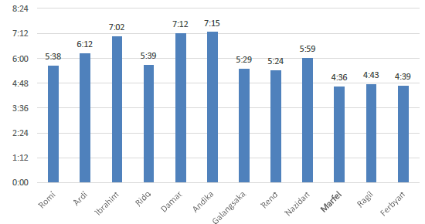
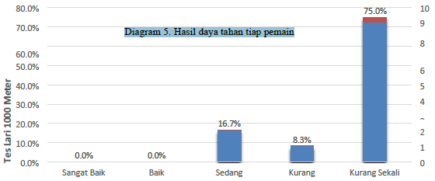
Hasil tes menunjukkan mayoritas pemain berada pada kategori kurang sekali (75,0%), yang mengindikasikan kapasitas kardiovaskular masih rendah. Sebanyak dua pemain (16,7%) berada pada kategori sedang, sementara satu pemain (8,3%) kategori kurang, sehingga latihan daya tahan perlu menjadi prioritas.
Diagram 5. Hasil daya tahan tiap pemain
Diagram 6. Kategori hasil daya tahan

Slide 9
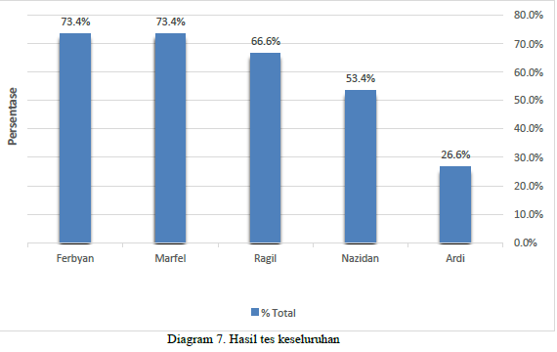
Ferbyan dan Marfel memiliki kondisi fisik 73,4% (kategori baik), diikuti Ragil 66,6% (kategori baik) dan Nazidan 53,4% (kategori sedang). Ardi memperoleh nilai terendah (26,6% kurang).

Slide 10
PEMBAHASAN
Hasil penelitian menunjukkan mayoritas pemain berusia 14–15 tahun, berada pada fase perkembangan motorik yang mendukung pembinaan fisik. Pada aspek kecepatan, 4 pemain kategori baik, 2 pemain (16,7%) sedang, dan 6 pemain (50,0%) kurang hingga kurang sekali. Kelincahan didominasi kategori sedang (66,7%), dengan 3 pemain (25,0%) baik dan 1 pemain (8,3%) kurang. Daya tahan menjadi komponen terlemah, dengan 75,0% pemain kategori kurang sekali, 16,7% sedang, dan 8,3% kurang. Secara keseluruhan, Ferbyan dan Marfel menunjukkan kondisi fisik terbaik (73,4%), sedangkan Ardi terendah (26,6%), sehingga diperlukan program latihan fisik yang terstruktur dan berkelanjutan.

Slide 11
KESIMPULAN
Hasil penelitian menunjukkan adanya perbedaan kondisi fisik pemain bola voli putra MTs Negeri 7 Jember pada komponen kecepatan, kelincahan, dan daya tahan. Ferbyan dan Marfel memiliki kondisi fisik terbaik dengan persentase 73,4% (kategori baik), diikuti Ragil 66,6% (baik), Nazidan 53,4% (sedang), dan Ardi dengan nilai terendah 26,6% (kurang). Menunjukkan bahwa kemampuan fisik pemain belum merata, terutama pada aspek daya tahan dan kecepatan. Oleh karena itu, diperlukan program latihan fisik yang terarah dan berkelanjutan untuk meningkatkan kondisi fisik pemain secara menyeluruh guna mendukung performa permainan bola voli secara optimal.

Slide 12
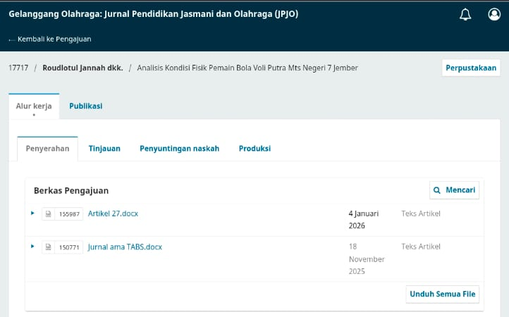


Slide 13
TERIMAKASIH

